Slide 1




Slide 2
Mục tiêu
Nghe – viết đúng chính tả, trình bày đúng hình thức bài thơ Cánh cam lạc mẹ.
Điền đúng các tiếng có âm đầu r/d/gi hoặc âm chính o/ô.
Viết bài cẩn thận, giữ vở sạch đẹp.

Slide 3

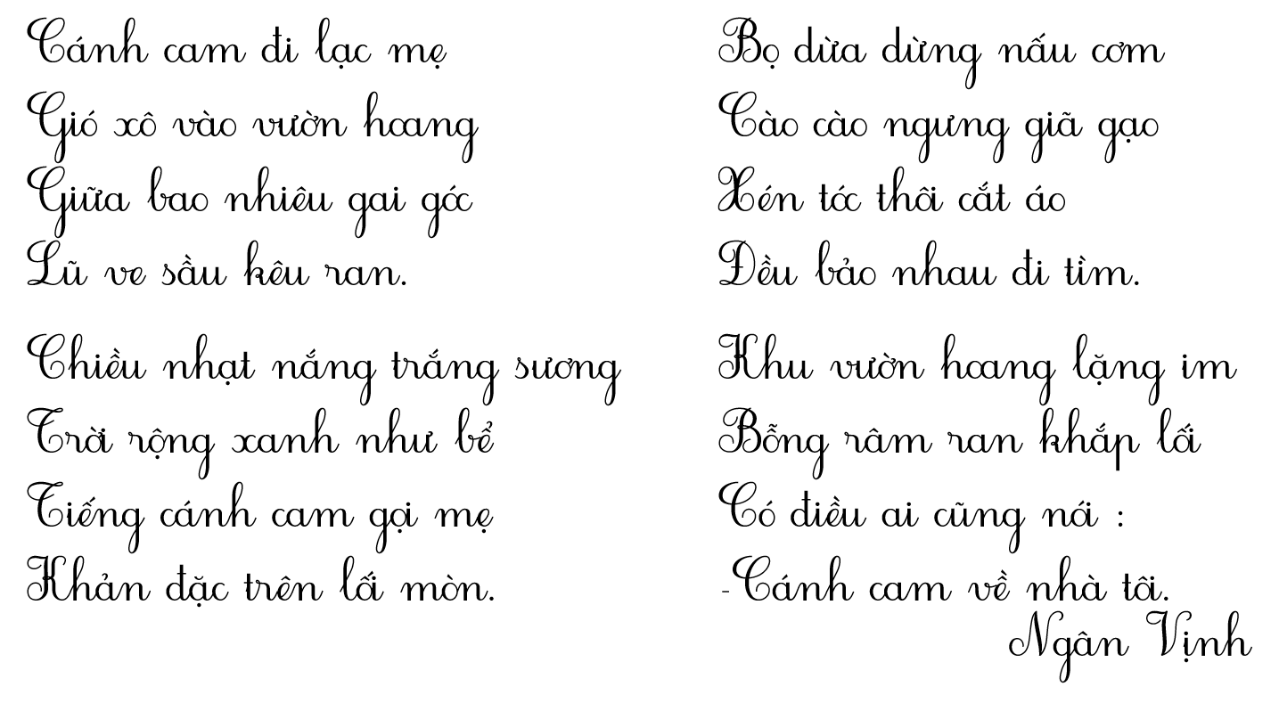

Slide 4
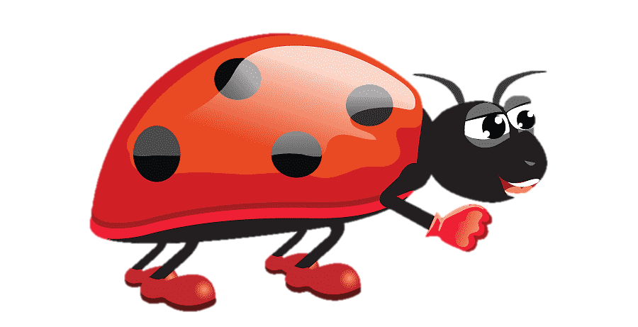
Chú cánh cam đã gặp phải khó khăn gì?
Chú cánh cam đi lạc mẹ, bị gió xô vào vườn hoang. Chú gọi mẹ nhiều đến nỗi giọng khản đặc lại.

Slide 5
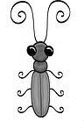
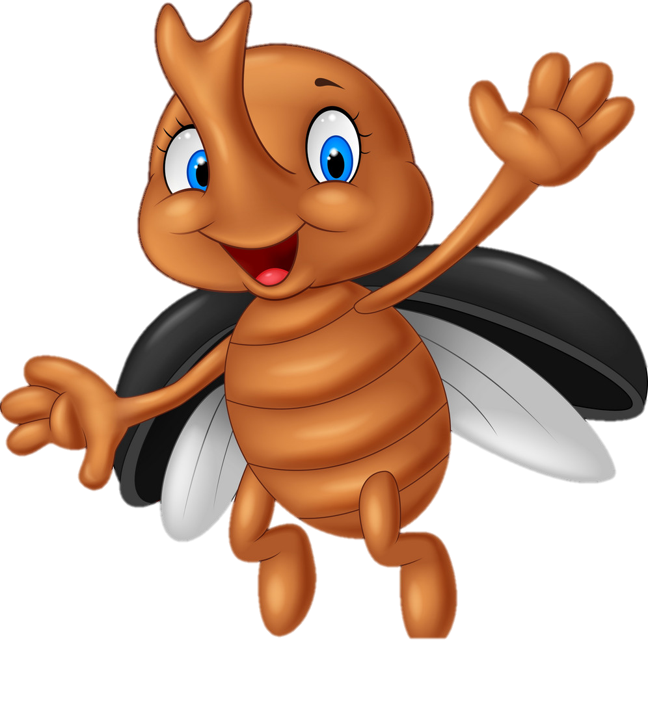

Khi đó, những con vật nào đã chủ động giúp đỡ cánh cam?
Bọ dừa
Cào cào
Xén tóc

Slide 6
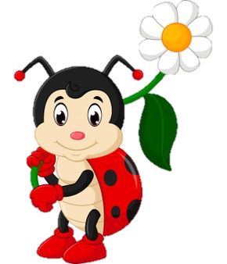
Bài thơ muốn nói lên điều gì?
Cánh cam lạc mẹ nhưng vẫn nhận được sự che chở, yêu thương, giúp đỡ từ bạn bè.

Slide 7
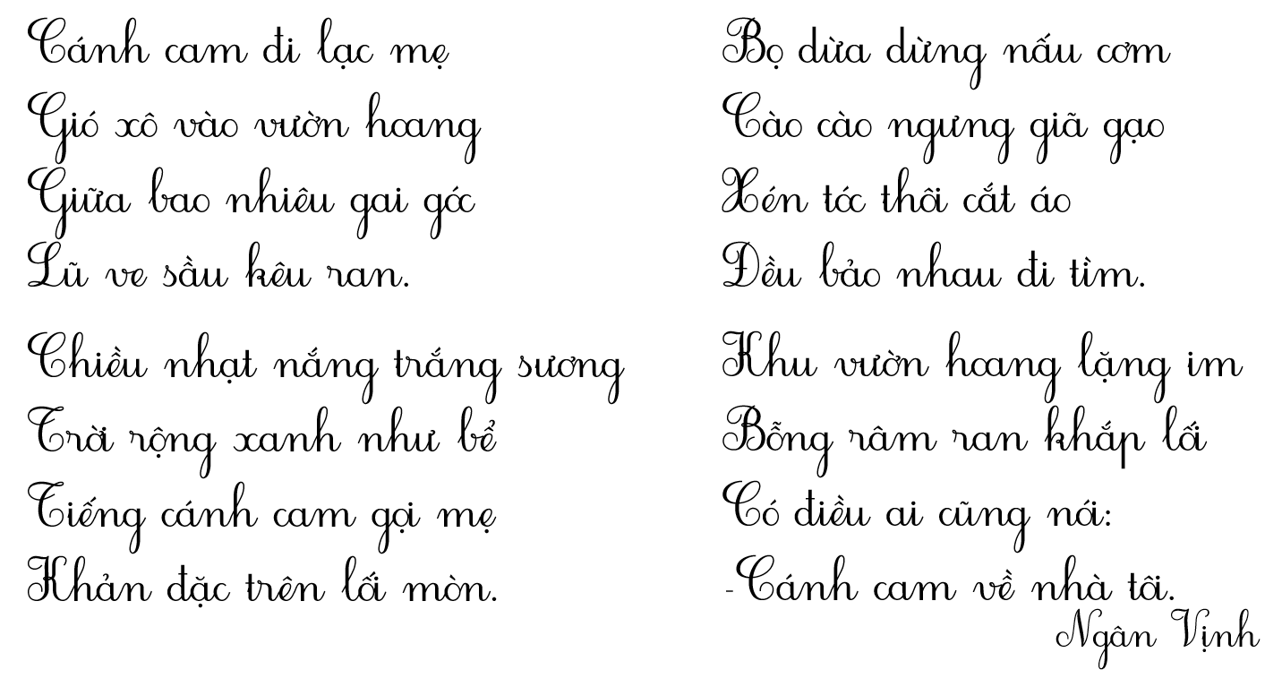

Slide 8

Luyện viết từ khó
vườn hoang
trắng sương
khản đặc
giã gạo
xén tóc
râm ran

Slide 9
Nghe - viết

Slide 10
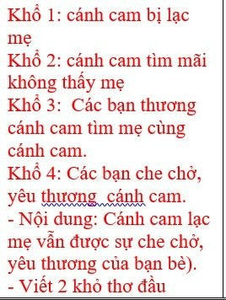
HS chỉ viết 2 khổ thơ đầu và ghi nội dung sau vào vở

Slide 11

Lưu ý
Ngồi viết đúng tư thế, trình bày đúng hình thức bài thơ.
Viết hoa chữ cái đầu mỗi câu thơ.
Ghi dấu thanh đúng vị trí.
Đọc lại bài, kiểm tra lỗi chính tả.

Slide 12
Luyện tập

Slide 13
Bài 2: Tìm chữ cái thích hợp với mỗi ô trống:
a) r, d hay gi ?
Giữa cơn hoạn nạn
Một chiếc thuyền .....a đến .....ữa .....òng sông thì bị .....ò. Chỉ trong nháy mắt, thuyền đã ngập nước.
Hành khách nhốn nháo, hoảng hốt, ai nấy .....a sức tát nước, cứu thuyền. .....uy chỉ có một anh chàng vẫn thản nhiên, coi như không có chuyện gì xảy .....a. Một người khách thấy vậy, không ..... ấu nổi tức .....ận, bảo:
- Thuyền sắp chìm xuống đáy sông .....ồi, sao anh vẫn thản nhiên vậy?
Anh chàng nọ trả lời:
- Việc gì phải lo nhỉ ? Thuyền này đâu có phải của tôi !
r
gi
d
r
r
D
r
gi
gi
r
TRUYỆN VUI DÂN GIAN

Slide 14
Bài 2:Tìm chữ cái thích hợp với mỗi ô trống:
b) o hay ô (thêm dấu thanh thích hợp) ?
Cánh rừng mùa đông
Cánh rừng mùa đ.....ng trơ trụi. Những thân cây khẳng khiu vươn nhánh cành kh..... xác trên nền trời xám xịt. Trong h.....c cây, mấy gia đình chim họa mi, chim g..... kiến ẩn náu. Con nào con nấy gầy xơ xác, l..... đầu ra nhìn trời bằng những cặp mắt ngơ ngác buồn. Bác gấu đen nằm co quắp tr.....ng hang. H.....i cuối thu, bác ta béo núng nính, lông mượt, da căng tr.....n như m.....t trái sim chín, vậy mà bây giờ teo tóp, lông lởm chởm trông thật tội nghiệp.
Theo TRẦN HOÀI DƯƠNG
ô
ô
ố
õ
ó
o
ồ
ò
ộ

Slide 15





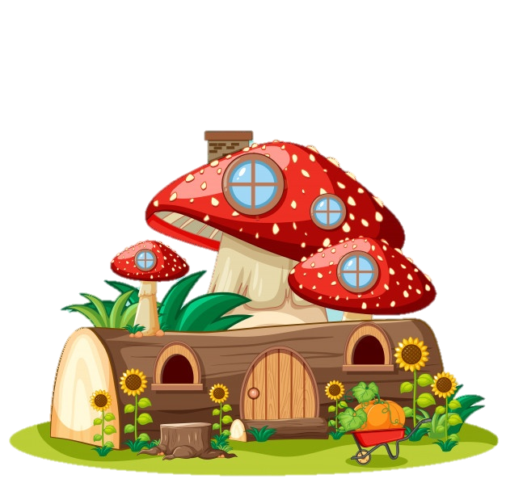


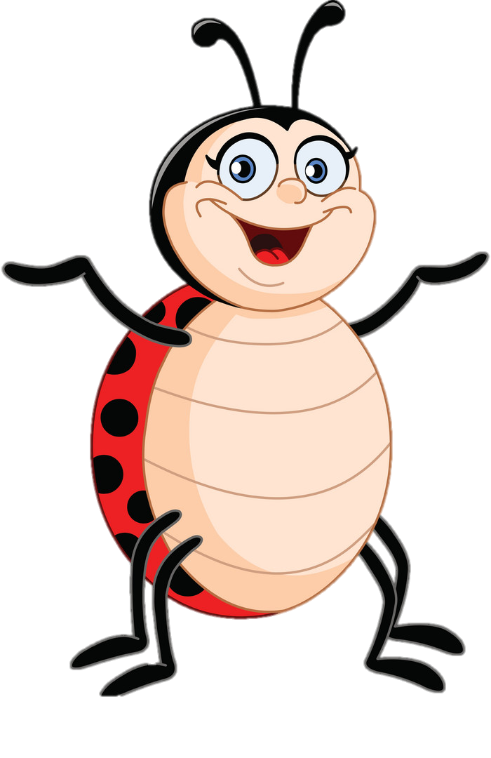

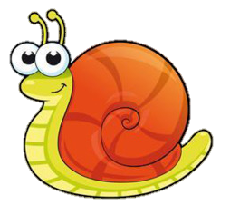
Cảm ơn các bạn đã giúp mình tổ chức bữa tiệc sinh nhật tuyệt vời này nhé!
Hôm nay là sinh nhật của mình, hãy giúp mình mời thêm bạn bè đến dự nhé!
1
2
3

Slide 16

Đánh giá mục tiêu
Nghe – viết đúng chính tả, trình bày đúng hình thức bài thơ Cánh cam lạc mẹ.
Điền đúng các tiếng có âm đầu r/d/gi hoặc âm chính o/ô.
Viết bài cẩn thận, giữ vở sạch đẹp.

Slide 17



Dặn dò
- Chuẩn bị bài chính tả tuần 21.
Chào tạm biệt các em!
- Thương yêu các loài động vật trong môi trường tự nhiên.

Slide 18
Quay lại
Tìm lỗi sai trong câu sau và sửa lại cho đúng:
Cá dô rán dòn mà có giót thêm tí nước chấm thì ngon.
Cá rô rán giòn mà có rót thêm tí nước chấm thì ngon.

Slide 19
Quay lại
Điền vào chỗ trống r, d hay gi:
Tôi là bèo lục bình
Bứt khỏi sình đi ....ạo
...ong mây trắng làm buồm
Mượn trăng non làm .....áo.
d
D
gi

Slide 20
Quay lại
Điền vào chỗ trống o hay ô (thêm dấu thanh thích hợp). Giải câu đố:
Mùa gì ấm áp
Mưa phùn nhẹ bay
Khắp ch.....n c..... cây
Đâm ch.....i nảy l.....c ?
ố
ỏ
ồ
ộ
Mùa xuân

